Slide 1
Городское августовское педагогическое совещание работников системы образования «Трансформация образовательных организаций: достижения, изменения, взгляд в будущее»
Результаты деятельности форсайт-центра «Творческий инновационный центр (лаборатория)
по внедрению STEAM-технологии в дошкольном образовании»
«Развитие научно-технического творчества у детей старшего дошкольного возраста средствами STEAM – технологии»
Подготовила:
Борщ Светлана Николаевна
Дата: 23.09.2020г.

Slide 2
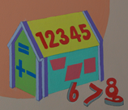
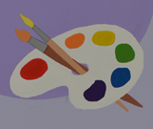
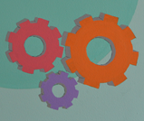
S
Основная образовательная программа дошкольного образования
Образовательный модуль «Эврика»
Образователь
ный модуль «Сокровищ
ница»
Образовательный модуль «Игралочка»
Образовательный модуль «Мой мир»
Образователь
ный модуль «Роботехника»
M
T
A
E

Slide 3
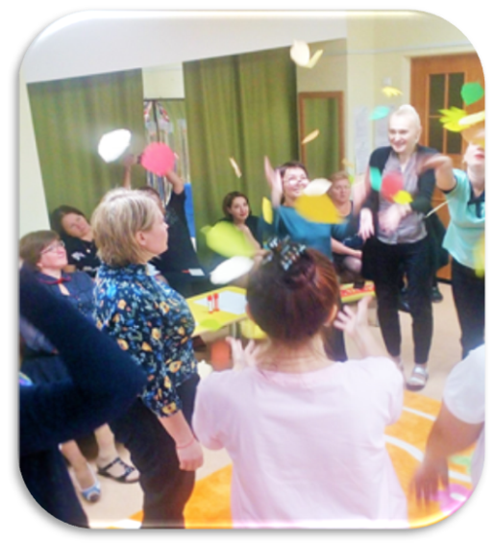
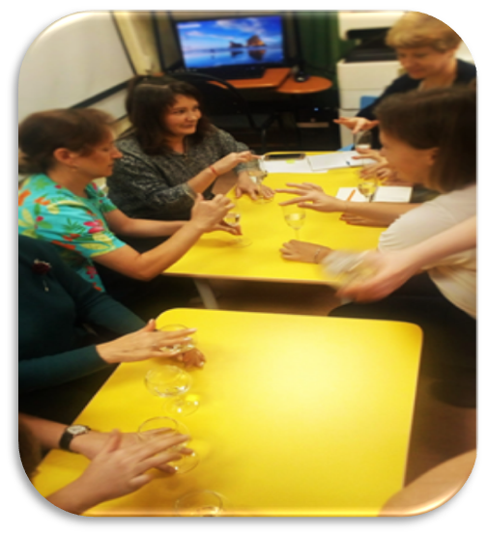
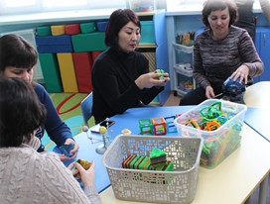
Сотрудничество с социальными партнёрами
2018 – 2019 уч. год - 24 воспитанника 5-6 лет
В 2019-2020 учебном году в дошкольной организации STEAM-технологии реализуется в 2-х возрастных группах: с воспитанниками 6-8 лет и 3-4 лет. В настоящее время парциальная программа «Развитие научно-технического творчества средствами STEAM- технологии» осваивают 60 воспитанников: 34 (6-8 лет); 26 (3-4 лет).

Slide 4
План подготовки и реализации проекта
№ | Решаемая задача | Мероприятие | Ожидаемые итоги
1 | Создать современную информационно-образовательную среду для внедрения в образовательную деятельность с детьми старшего дошкольного возраста STEAM – технологии. | 1. Разработать документальное сопровождение по внедрению STEAM – технологии в ДОУ: - подготовка нормативно-правовой базы по внедрению STEAM – технологии в ДОУ; - разработка проекта интеграции STEAM – технологии в основную образовательную программу дошкольного образования; - подбор инструментария по проведению педагогического мониторинга воспитанников старшего дошкольного возраста. 2. Анализ, адаптация и усовершенствование развивающей предметно-пространственной среды в соответствии со STEAM – технологией в ДОУ: - анализ имеющейся развивающей предметно-пространственной среды к внедрению STEAM – технологии; - подготовка перечня необходимого оборудования в соответствии со STEAM – технологией; - проведение закупочных процедур по оснащению развивающей предметно-пространственной среды в соответствии со STEAM – технологией. | В ДОУ будет создана современная информационно-образовательная среда для внедрения в образовательную деятельность с детьми старшего дошкольного возраста STEAM – технологии: Разработан проект интеграции STEAM – технологии в основную образовательную программу дошкольного образования с детьми старшего дошкольного возраста. Подобран инструментарий по проведению педагогического мониторинга воспитанников. Пополнена развивающая предметно-пространственная среда в соответствии со STEAM – технологией (игрушки магформерсы, развивающие игры «Планета STEAM»).

Slide 5
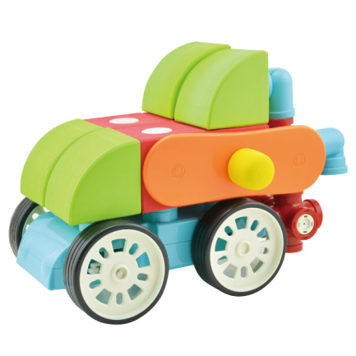
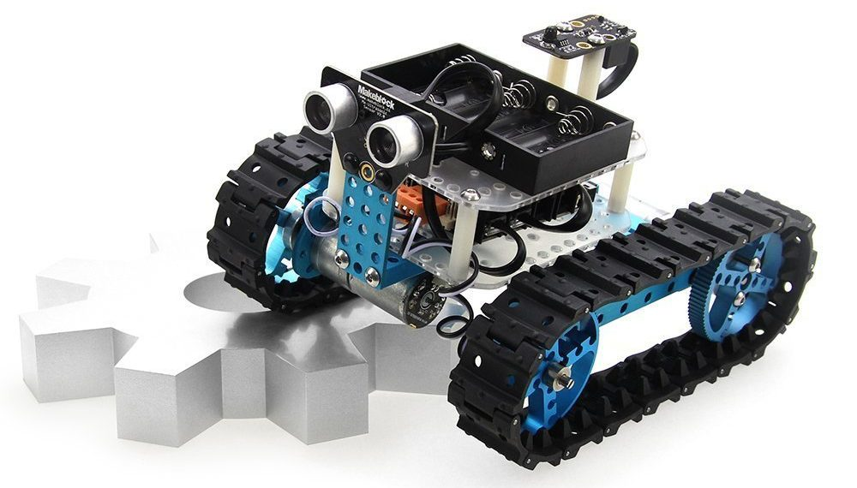
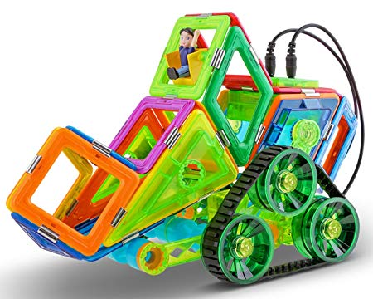
Условия для реализации проекта
Информационно (учебно) - методические условия.
Научно-педагогические условия.
Организационные условия.
Финансово – экономические условия.
Кадровые условия.
Материально-технические условия.
Тема инновационной деятельности образовательной организации (в соответствии с приказом о присвоении статуса РИП):
«Развитие научно-технического творчества у детей старшего дошкольного возраста средствами STEAM- технологии».

Slide 6
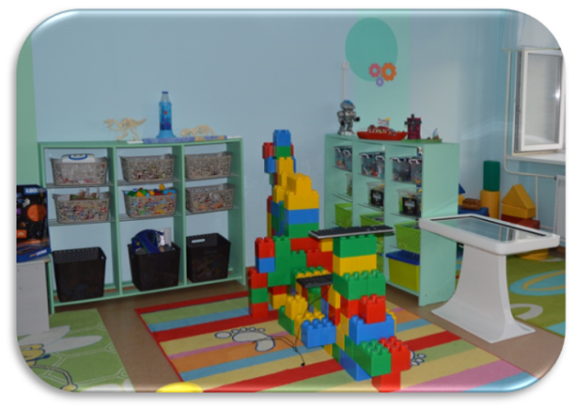
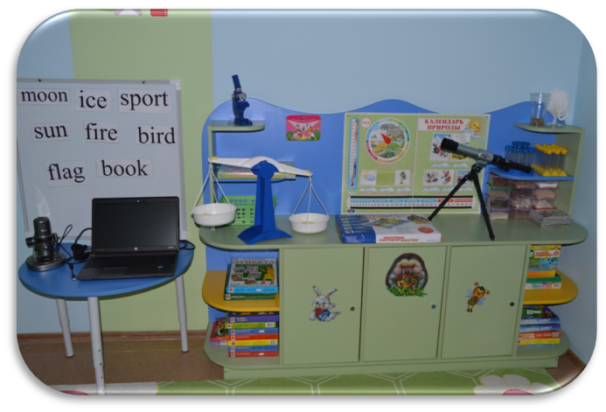
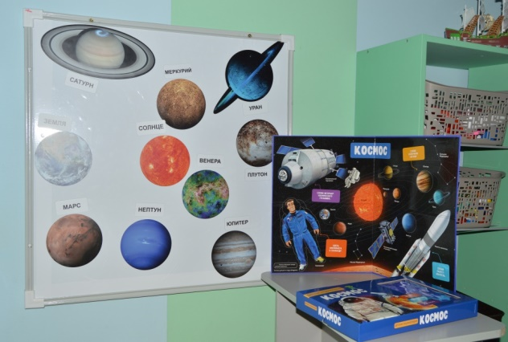
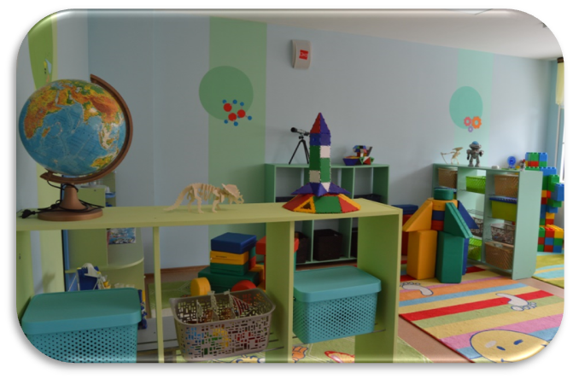
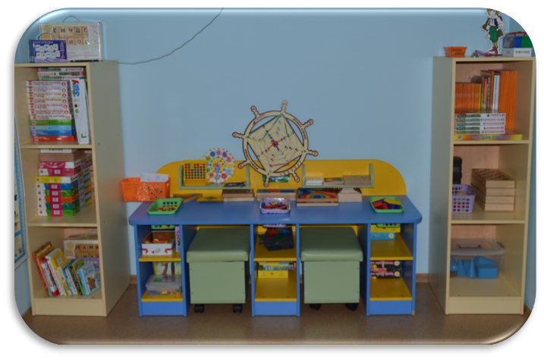
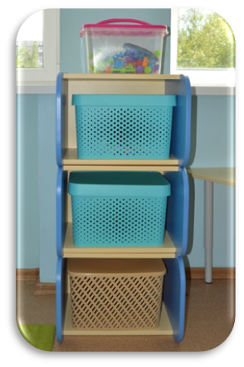
Условия для реализации проекта

Slide 7
Результаты работы по внедрению STEAM - технологии в ДОУ
Открыто с 01.09.2020г. 5 групп для воспитанников 3-6 лет с реализацией парциальной программы «Развитие научно-технического творчества у детей дошкольного возраста средствами STEAM- технологии»: 2 группы для воспитанников 3-4 лет; 1 группу для воспитанников 4-5 лет и 2 группы для воспитанников 5-6 лет.
В 2020-2021 учебном году с применением STEAM- технологии обучается 136 воспитанников: 52 (3-4 лет); 26 (4-5 лет); 58 (5-6 лет).
Организовано прослушивание и просмотр 9 вебинаров по STEAM – образованию (ежемесячно по 1-му) для всех педагогических работников.
11 педагогов обучены на курсах повышения квалификации «STEAM – образование в дошкольном учреждении».
Являемся региональной инновационной площадкой на 2019-2022 годы по направлению «Создание условий для развития современной образовательной среды, использование учебного и оборудования; совершенствование инфраструктуры образования, формирование новой технической среды общего образования».

Slide 8
Проект резолюции
1. Считать работу форсайт – центра «Современные образовательные технологии, реализация новых методов обучения и воспитания» в 2019-2020 учебном году удовлетворительной.
2. МАДОУ г. Нижневартовска ДС № 40 «Золотая рыбка» продолжить свою деятельность в рамках региональной инновационной площадки «Создание условий для развития современной образовательной среды, использование учебного и оборудования; совершенствование инфраструктуры образования, формирование новой технической среды общего образования».
3. Создание сети форсайт-центров по внедрению современных образовательных технологий, в том числе между детскими садами, школами и учреждениями дополнительного образования.
4. Создать условия для привлечения педагогов-инноваторов при внедрении современных образовательных технологий.
5. Создать условия для интеграции результатов деятельности форсайт-центра в систему образования г. Нижневартовска.

